Slide 1
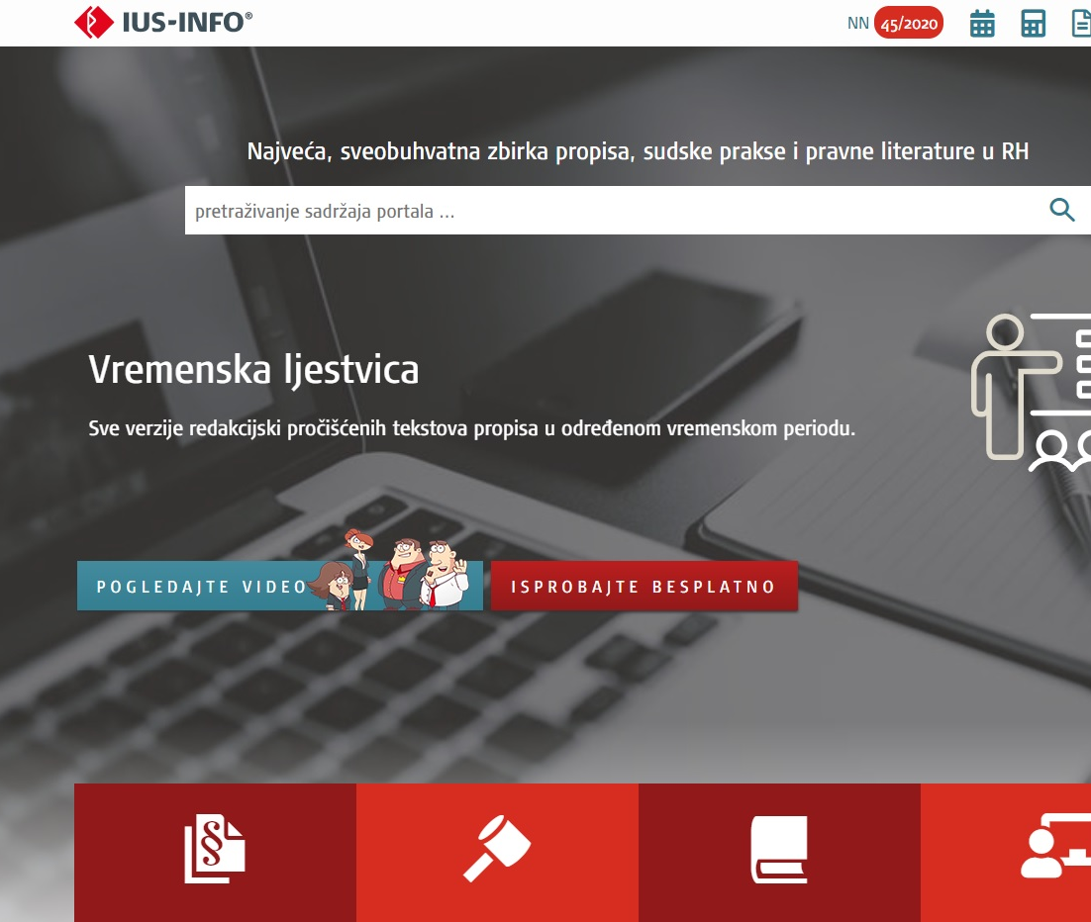
Lexpera predstavlja novi portal IUS-INFO Ako ste naš korisnik za pristup novom portalu možete koristiti Vaše postojeće korisničko ime i zaporku: http://novi.iusinfo.hr/prijava
Ako niste postojeći korisnik Registrirajte se i isprobajte novi portal IUS-INFO besplatno
http://novi.iusinfo.hr/registracija

Slide 2
RADNI ODNOSI U DOBA EPIDEMIJE BOLESTI COVID-19 (SARS-CoV-2)
04. svibnja 2020. godine

Slide 3
VIRUS SARS-CoV-2 „KORONAVIRUS“ COVID-19
Globalna pandemija koronavirusom proglašena od strane WHO-a 11. ožujka 2020.
U RH proglašena epidemija bolesti Covid-19 Odlukom Vlade RH od 12. ožujka 2020.

Slide 4
NAJVAŽNIJE ZA UPAMTITI -
NEMA PROMJENA U RADNOM ZAKONODAVSTVU !

Slide 5
ZAKON O RADU (NN 93/14, 127/17, 98/19) ostaje osnovni propis
+ ostali poznati izvori radnoga prava

Slide 6
ŠTO JE POSLODAVCU NA RASPOLAGANJU
1) OTKAZ UGOVORA O RADU – redoviti ili izvanredni ?
2) SMANJENJE PLAĆE – kako ?
3) NEJEDNAKO TRAJANJE RADNOG VREMENA
4) PRERASPODJELA RADNOG VREMENA
5) RAD OD KUĆE
6) UPUĆIVANJE RADNIKA NA GODIŠNJI ODMOR
7) PREKID RADA (tzv. slobodni dani)
8) NEPLAĆENI DOPUST
9) još nešto ? ustupanje radnika, prijenos ugovora na novog poslodavca ?
10) kombinacija svega

Slide 7
1) OTKAZ UGOVORA O RADU
A/ REDOVITI POSLOVNO UVJETOVANI OTKAZ UGOVORA O RADU ZBOG GOSPODARSKIH RAZLOGA
Radnik ima pravo na:
- otkazni rok (ovisi o duljini trajanja radnog odnosa)
- otpremninu (ako je radio kod poslodavca duže od 2 godine neprekidno)
- neiskorištene dane godišnjeg odmora (omogućiti radniku da iskoristi ili mu platiti naknadu)
B/ IZVANREDNI OTKAZ UGOVORA O RADU ZBOG DRUGE OSOBITO VAŽNE ČINJENICE ?
Radnik nema pravo niti na otkazni rok niti na otpremninu.
Radnik ima pravo da mu se plati naknada za neiskorištene dane godišnjeg odmora (za preostale dane za 2019.g. + razmjerni dio godišnjeg odmora za 2020.)
VAŽNO: Prekluzivni rok od 15 dana od dana saznanja za činjenicu na kojoj se otkaz temelji !

Slide 8
2) SMANJENJE PLAĆE
A/ Ako je plaća ugovorena Ugovorom o radu – SAMO ANEKSOM UGOVORA !
Ako radnik ne želi potpisati aneks – OTKAZ UGOVORA O RADU S PONUDOM IZMIJENJENOG UGOVORA !
B/ Ako je plaća regulirana Pravilnikom o radu ili posebnim Pravilnikom o plaćama –
donošenjem Odluke o izmjenama i dopunama Pravilnika (donosi Poslodavac autonomno, uz savjetovanje s Radničkim vijećem ili sa Sindikalnim povjerenikom ako postoje i djeluju kod Poslodavca)
C/ Ako je plaća regulirana Kolektivnim ugovorom – sklapanjem Ugovora o izmjenama i dopunama Kolektivnog ugovora (kolektivno pregovaranje sa sindikatima !)

Slide 9
3) NEJEDNAKO TRAJANJE RADNOG VREMENA
(1) Radno vrijeme radnika može se rasporediti u jednakom, odnosno nejednakom trajanju po danima, tjednima, odnosno mjesecima.
(2) Ako je radno vrijeme radnika raspoređeno u nejednakom trajanju, ono tijekom jednog razdoblja može trajati duže, a tijekom drugog razdoblja kraće od punog, odnosno nepunog radnog vremena.
(3) Raspored radnog vremena utvrđuje se propisom, kolektivnim ugovorom, sporazumom sklopljenim između radničkog vijeća i poslodavca, pravilnikom o radu ili ugovorom o radu.
(4) Ako raspored radnog vremena nije utvrđen na gore navedeni način, o rasporedu radnog vremena odlučuje poslodavac pisanom odlukom.
PROBLEM: Ako je radno vrijeme određeno ugovorom o radu (a često jest), onda se ovakvo nejednako trajanje radnog vremena može uvesti samo sklapanjem odgovarajućeg aneksa ugovora o radu.

Slide 10
Nejednako trajanje radnog vremena - nastavak
(5) Ako je radno vrijeme radnika nejednako raspoređeno, razdoblje takvog rasporeda ne može biti kraće od mjesec dana niti duže od jedne godine, te tijekom tako utvrđenog rasporeda, radno vrijeme mora odgovarati radnikovom ugovorenom punom ili nepunom radnom vremenu.
(6) Ako je radno vrijeme radnika nejednako raspoređeno, radnik u tjednu može raditi najviše do pedeset sati, uključujući prekovremeni rad.
(7) Ako je radno vrijeme radnika nejednako raspoređeno, radnik može raditi najviše do šezdeset sati tjedno, ako je tako ugovoreno kolektivnim ugovorom, uključujući prekovremeni rad.
(8) Ako je radno vrijeme radnika nejednako raspoređeno, radnik u svakom razdoblju od četiri uzastopna mjeseca, ne smije raditi duže od prosječno četrdeset osam sati tjedno, uključujući prekovremeni rad.
(članak 66. Zakona o radu)

Slide 11
4) PRERASPODJELA RADNOG VREMENA
(1) Ako narav posla to zahtijeva, puno ili nepuno radno vrijeme može se preraspodijeliti tako da tijekom razdoblja koje ne može biti duže od 12 neprekidnih mjeseci, u jednom razdoblju traje duže, a u drugom razdoblju kraće od punog ili nepunog radnog vremena, na način da prosječno radno vrijeme tijekom trajanja preraspodjele ne smije biti duže od punog ili nepunog radnog vremena.
(2) Ako preraspodjela radnog vremena nije ugovorena i uređena kolektivnim ugovorom, odnosno sporazumom sklopljenim između radničkog vijeća i poslodavca, poslodavac je dužan utvrditi plan preraspodijeljenog radnog vremena s naznakom poslova i broja radnika uključenih u preraspodijeljeno radno vrijeme, te takav plan preraspodjele prethodno dostaviti inspektoru rada.
(3) Preraspodijeljeno radno vrijeme ne smatra se prekovremenim radom.
(čl. 76. Zakona o radu)

Slide 12
Preraspodjela - nastavak
(4) Ako je radno vrijeme preraspodijeljeno, ono tijekom razdoblja u kojem traje duže od punog ili nepunog radnog vremena, uključujući i prekovremeni rad, ne smije biti duže od 48 sati tjedno.
(5) Iznimno od odredbe stavka 4. ovoga članka, preraspodijeljeno radno vrijeme tijekom razdoblja u kojem traje duže od punog ili nepunog radnog vremena može trajati duže od 48 sati tjedno, ali ne duže od 56 sati tjedno, odnosno 60 sati tjedno ako poslodavac posluje sezonski, pod uvjetom da je isto predviđeno kolektivnim ugovorom i da radnik dostavi poslodavcu pisanu izjavu o dobrovoljnom pristanku na takav rad.
(6) Radnik koji u preraspodijeljenom radnom vremenu ne pristane na rad duži od 48 sati tjedno, ne smije zbog toga trpjeti štetne posljedice.
(7) Poslodavac je dužan inspektoru rada, na njegov zahtjev, dostaviti popis radnika koji su dali pisanu izjavu iz stavka 5. ovoga članka.
(8) Preraspodijeljeno radno vrijeme u razdoblju u kojem traje duže od punog ili nepunog radnog vremena može trajati najduže četiri mjeseca, osim ako kolektivnim ugovorom nije drukčije određeno, u kojem slučaju ne može trajati duže od 6 mjeseci.

Slide 13
5) RAD OD KUĆE
O obavljanju rada kod kuće odlučuje poslodavac s obzirom na to da u skladu s čl. 7. ZR-a poslodavac ima pravo pobliže odrediti mjesto i način obavljanja rada, poštujući pritom prava i dostojanstvo radnika. Preporučljivo je da poslodavac donese pisanu odluku o radu kod kuće, u kojoj će točno naznačiti hoće li kod kuće raditi svi radnici ili samo određene skupine (primjerice stariji radnici, radnici koji pate od kroničnih bolesti i slično), u kojem razdoblju će radnici raditi od kuće te kako će se odvijati navedeni rad.
Za obavljanje poslova kod kuće u pravilu bi bilo potrebno, u skladu s čl. 17. ZR-a, sklopiti ugovor o radu na izdvojenom mjestu rada (kod kuće radnika) ili aneks ugovora o radu za obavljanje poslova na izdvojenom mjestu rada. To možda ipak ne bi bilo potrebno ako će radnik kod kuće raditi u kraćem razdoblju te ako u postojećem ugovoru o radu koji je radnik sklopio s poslodavcem stoji da će poslove svojega radnog mjesta obavljati u sjedištu poslodavca i u drugom mjestu po odluci (zahtjevu) poslodavca ili slična formulacija.

Slide 14
6) UPUĆIVANJE RADNIKA NA GODIŠNJI ODMOR
Raspored korištenja godišnjeg odmora utvrđuje poslodavac.
Pri tome se moraju uzeti u obzir potrebe organizacije rada te mogućnost za odmor raspoložive radnicima. (?!?)
PROBLEM/OGRANIČENJE: Poslodavac mora radnika najmanje 15 dana prije korištenja godišnjeg odmora obavijestiti o trajanju godišnjeg odmora i razdoblju njegova korištenja. Ali nema prekršajne sankcije !
Radnik ne bi smio tek iz platne liste saznati da mu je poslodavac pisao godišnji odmor ! Ako se to dogodi – tužba radi omogućavanja korištenja godišnjeg odmora ili radi naknade štete ?

Slide 15
7) PREKID RADA (tzv. slobodni dani)
Poslodavac može donijeti odluku o udaljavanju radnika s radnog mjesta ili odluku o prekidu rada bez krivnje radnika.
U tom slučaju poslodavac isplaćuje radniku pripadajuća davanja (doprinose) kao u slučaju da radnik radi te naknadu plaće sukladno članku 95. Zakona o radu.
Poslodavac ne bi mogao radnika obvezati da će ove dane/sate koje je bio oslobođen od rada a koji su mu plaćeni, odraditi u nekom narednom periodu (bez naknade), a bez da to bude formalizirano bilo kroz preraspodjelu radnog vremena bilo kroz raspoređivanje radnog vremena u nejednakom trajanju.

Slide 16
8) NEPLAĆENI DOPUST
SAMO NA ZAHTJEV RADNIKA !
Poslodavac ne može radnika samoinicijativno i jednostrano „uputiti” na neplaćeni dopust.
Za vrijeme neplaćenog dopusta prava i obveze iz radnog odnosa miruju.

Slide 17
ŠTO AKO JE POSLODAVAC OSTVARIO POTPORU ZA OČUVANJE RADNIH MJESTA?
KOJE SU NJEGOVE OBVEZE PREMA HRVATSKOM ZAVODU ZA ZAPOŠLJAVANJE?

Slide 18
Poslodavac se obvezuje radniku za kojeg je isplaćena Potpora, ISPLATITI PLAĆU sukladno ugovoru o radu, pravilniku o radu, kolektivnom ugovoru ili posebnom propisu, u tekućem mjesecu za prethodni mjesec, a prema priznatom razdoblju isplate Potpore. Poslodavac se obvezuje Zavodu DOSTAVITI DOKAZE O ISPLAĆENOJ PLAĆI za prethodni mjesec najkasnije 5. u tekućem mjesecu u kojem dospijeva isplata Potpore, izuzev za prvu isplatu potpore. Pod dokazima o isplati plaće smatra se oznaka Izvješća o primicima, porezu na dohodak i prirezu te doprinosima za obvezna osiguranja (Obrazac JOPPD) i OIB svakog radnika za kojeg je isplaćena Potpora za svaki mjesec isplate plaće. U svrhu dokaza o isplati plaće kao i kontrole ostalih ugovornih obveza, Zavod od Poslodavca može tražiti i drugu potrebnu dokumentaciju.
Izvod iz Ugovora o dodjeli potpore za očuvanje radnih mjesta u djelatnostima pogođenima koronavirusom (Epidemijska bolest – COVID-19)

Slide 19
Za vrijeme trajanja razdoblja Potpore (od 01.03.2020. do 31.05.2020.) poslodavac se obvezuje ZADRŽATI BROJ RADNIKA za koji je isplaćena Potpora. Ukoliko za vrijeme trajanja ugovornog razdoblja dođe do smanjenja broja radnika, a za koji je isplaćena Potpora, Poslodavac se obvezuje odmah, a najkasnije u roku od osam dana, Zavod obavijestiti o razlogu smanjenja broja radnika, uz navođenje razloga i datuma prestanka radnog odnosa. Ukoliko je do smanjenja broja radnika došlo iz opravdanih razloga kao što su: istek ugovora na određeno vrijeme, sporazumni prestanak ugovora o radu na zahtjev radnika, osobno uvjetovani otkaz, odlazak radnika u mirovinu i otkaz zbog skrivljenog ponašanja radnika, Poslodavac ostvaruje pravo na isplatu Potpore za one dane koje je radnik odradio u mjesecu u kojem je došlo do prestanka radnog odnosa.
Izvod iz Ugovora o dodjeli potpore za očuvanje radnih mjesta u djelatnostima pogođenima koronavirusom (Epidemijska bolest – COVID-19)

Slide 20
Ta druga kršenja radničkih prava – neće za posljedicu imati gubitak potpore !
Dakle, jedine obveze poslodavca koji je ostvario pravo na Potporu za očuvanje radnih mjesta su da radniku za kojeg je ostvarena potpora ISPLATI PLAĆU sukladno ugovoru, pravilniku o radu, kolektivnom ugovoru ili posebnom propisu te da ZADRŽI BROJ RADNIKA za koji je isplaćena potpora.
HZZ nema instrumentarij i nije ovlašteno tijelo koji bi utvrđivalo eventualna druga kršenja radničkih prava. To ostaje u domeni inspekcije rada, prekršajnih postupaka te klasičnih radnih sporova u kojima radnici od poslodavca traže ostvarivanje svojih prava za koja smatraju da su im povrijeđena.

Slide 21
SMANJENJE BROJA RADNIKA UNATOČ POTPORI ?
Poslodavac gubi pravo na potporu ukoliko je od 20. ožujka 2020.g. do trenutka isplate potpore imao pad zaposlenosti veći:
• od 40 % kod poslodavaca koji zapošljavaju do 10 radnika,
• od 20% Mala poduzeća,
• od 15% Srednja poduzeća,
• i 10% Velika poduzeća.
U isto ne ulazi istek ugovora o radu na određeno vrijeme, odlazak radnika u mirovinu i otkaz skrivljenim ponašanjem radnika.
http://mjere.hr/admin/wp-content/uploads/2020/04/NOVA-MJERA-COVID-22-04-2020.-FINALNA-VERZIJA-ii.pdf
Bilo bi moguće čak i davanje otkaza određenom manjem broju radnika unatoč dobivenoj potpori. Uvjet je da se zadrži broj radnika za koje je dobivena potpora – ona u pravilu niti nije odobrena za sve radnike jer su neke kategorije bile isključene kao npr. vlasnici, članovi uprave, prokuristi.

Slide 22
ŠTO MOŽE RADNIK ?
Eventualne promjene u pravilu će inicirati poslodavac
(radniku odgovara staus quo)
Ako poslodavac predlaže sklapanje aneksa ugovora o radu – radnik ima pravo izbora: potpisati ili ne
Ako poslodavac donese odluku o otkazu s ponudom izmijenjenog ugovora – radnik i ma pravo izbora: potpisati ili ne izmijenjeni ugovor
Ako poslodavac traži potpisivanje izjave o dobrovoljnom pristanku na rad duže od 56 odnosno 60 sati (ako je uvedena preraspodjela) – radnik ima pravo izbora potpisati ili ne
DA NE ZABORAVIMO: I radnik ima pravo dati otkaz !
Radnik nije bespomoćan.
Ima pravo na određene izbore te na zaštitu svojih prava.

Slide 23
PRAVO RADNIKA DA ODBIJE RADITI
Poslodavac je dužan osigurati radniku uvjete za rad na siguran način i na način koji ne ugrožava zdravlje radnika.
U protivnom, radnik ima pravo odbiti raditi zbog neprovedenih propisanih mjera zaštite zdravlja i sigurnosti na radu.
Za vrijeme takvog prekida rada, radnik ima pravo na naknadu plaće za vrijeme dok se propisane mjere kod poslodavca ne provedu, ako za to vrijeme ne obavlja druge odgovarajuće poslove (čl. 95. st. 4. ZR)
uz pravo na naknadu plaće

Slide 24
ZAKON O ZAŠTITI NA RADU
(4) Radnik ima pravo odbiti raditi i napustiti mjesto rada ako mu izravno prijeti rizik za život i zdravlje, sve dok poslodavac ne poduzme korektivne mjere te zbog takvog postupanja ne smije trpjeti štetne posljedice.
(5) Poslodavac ne smije zahtijevati od radnika da ostane na mjestu rada dok na tom mjestu postoji izravan i ozbiljan rizik za život i zdravlje radnika.
(6) O postupku iz stavka 4. ovoga članka radnik mora obavijestiti poslodavca, njegovog ovlaštenika, stručnjaka za zaštitu na radu ili povjerenika radnika za zaštitu na radu.
(7) U slučaju iz stavka 4. ovoga članka poslodavac, njegov ovlaštenik, odnosno radnik ili povjerenik radnika za zaštitu na radu obvezni su bez odgađanja izvijestiti nadležnog inspektora koji je obvezan u roku od 48 sati utvrditi činjenično stanje i osnovanost navoda radnika.
(8) Za vrijeme dok ne radi zbog izbjegavanja izloženosti izravnom i ozbiljnom riziku za život i zdravlje, radnik ima pravo na plaću i druga prava iz radnog odnosa u skladu s općim propisom o radu.
NN 71/14, 118/14, 154/14, 94/18, 96/18
(članak 69. st. 4-8.)

Slide 25
OSTVARIVANJE PRAVA IZ RADNOG ODNOSA
Najbolji način rješavanja sporova:
RAZGOVOR DOGOVOR
(međusobno razumijevanje i popuštanje)
MIRENJE

Slide 26
SUDSKA ZAŠTITA PRAVA IZ RADNOG ODNOSA (čl. 133. ZR) prijava inspekciji rada ?
Ako radnik smatra da mu je poslodavac povrijedio neko pravo iz radnog odnosa, može u roku od 15 dana od dostave odluke odnosno od saznanja za povredu podnijeti poslodavcu Zahtjev za zaštitu prava (preporučuje se poslati poslodavcu preporučenom poštom s povratnicom). Poslodavac potom ima 15 dana da udovolji zahtjevu radnika (a ima pravo i oglušiti se). Ako zahtjevu radnika poslodavac nije udovoljio, radnik može u daljnjem roku od 15 dana zahtijevati zaštitu povrijeđenog prava pred nadležnim sudom (podnijeti tužbu protiv poslodavca nadležnom općinskom sudu). Ova procedura sa zahtjevom za zaštitu prava te s ovim rokovima, ne vrijedi i ne primjenjuje se ako radnik ima samo novčanu tražbinu prema poslodavcu. Tada radnik može neposredno ustati s tužbom, u roku od 5 godina koliko iznosi zastarni rok za potraživanja iz radnog odnosa.

Slide 27
NAJAVLJEN PA ZABORAVLJEN
"Zakon o uređenju radnih odnosa u okolnostima proglašene epidemije bolesti COVID -19"

Slide 28
"Zakon o uređenju radnih odnosa u okolnostima proglašene epidemije bolesti COVID -19"
Tim Zakonom bilo je predviđeno da se privremeno, za vrijeme trajanja epidemije, poslodavcima omogući sljedeće: 1. smanjivanja plaće putem pravilnika o radu do minimalne plaće, te ukidanje prava radnika na isplatu jednokratnih materijalnih prava,
2. jednostrano isključenja pojedinih odredbi kolektivnih ugovora (materijalna prava i sl.)
3. pravo poslodavca da ponudi radniku dodatak ugovora o radu kojim bi se u vremenskom trajanju važenja odluke o proglašenju epidemije skratilo ugovoreno radno vrijeme, i time ugovorila plaća niža od prvotno ugovorene,
4. mogućnost jednostrane odluke poslodavca o radu na izdvojenom mjestu rada (rad od kuće),

Slide 29
"Zakon o uređenju radnih odnosa u okolnostima proglašene epidemije bolesti COVID -19"
5. mogućnost drukčijeg uređenja prava na naknadu plaće zbog prekida rada do kojeg je došlo zbog okolnosti proglašene epidemije bolesti COVID-19 (dakle, smanjivanja naknade)
6. isključenje odredbe o primjeni povoljnijeg prava za radnika iz članka 9. Zakona o radu
7. pravo poslodavca da donese odluku o korištenju godišnjeg odmora radnika bez roka obavijesti od 15 dana
8. mogućnost donošenja odluka o rasporedu ili promjeni rasporeda radnog vremena radnika
9. isključenje obveze savjetovanja s radničkim vijećem te isključenje traženja suglasnosti od radničkog vijeća
10. neobveza periodičnih pregleda radnika na poslovima s posebnim uvjetima rada, za vrijeme epidemije bolesti COVID - 19 (uvjerenja bi vrijedila do daljnjega)

Slide 30
UMJESTO ZAKLJUČKA
OVO JE SITUACIJA KOJU NITKO Nije HTIO – NITI POSLODAVCI NITI RADNICI
NITKO NIJE KRIV !
SITUACIJA JE NOVA I DOSAD NE SAMO NEVIĐENA NEGO I NEZAMISLIVA !
VIŠE NEGO IKAD JE POTREBNO MEĐUSOBNO UVAŽAVANJE
I RAZUMIJEVANJE POZICIJE „DRUGE STRANE”

Slide 31
Imate li pitanja? Slobodno nam ih pošaljite na…
webinar@iusinfo.hr
Na Vaša pitanja probati ćemo odgovoriti u sljedećem on-line predavanju.

Slide 32
Glasnik IUS-NEWS
Prijava na Glasnik IUS-NEWS:
http://www.iusinfo.hr/Services/Entry.aspx?Id=3#
Svi prijavljeni na Glasnik dobivati će i prezentacije s naših besplatnih Info Webinara….
Informativan
Pravovremen
Sveobuhvatan
Pouzdan

Slide 33
HVALA! www.psod.hr

